Slide 1
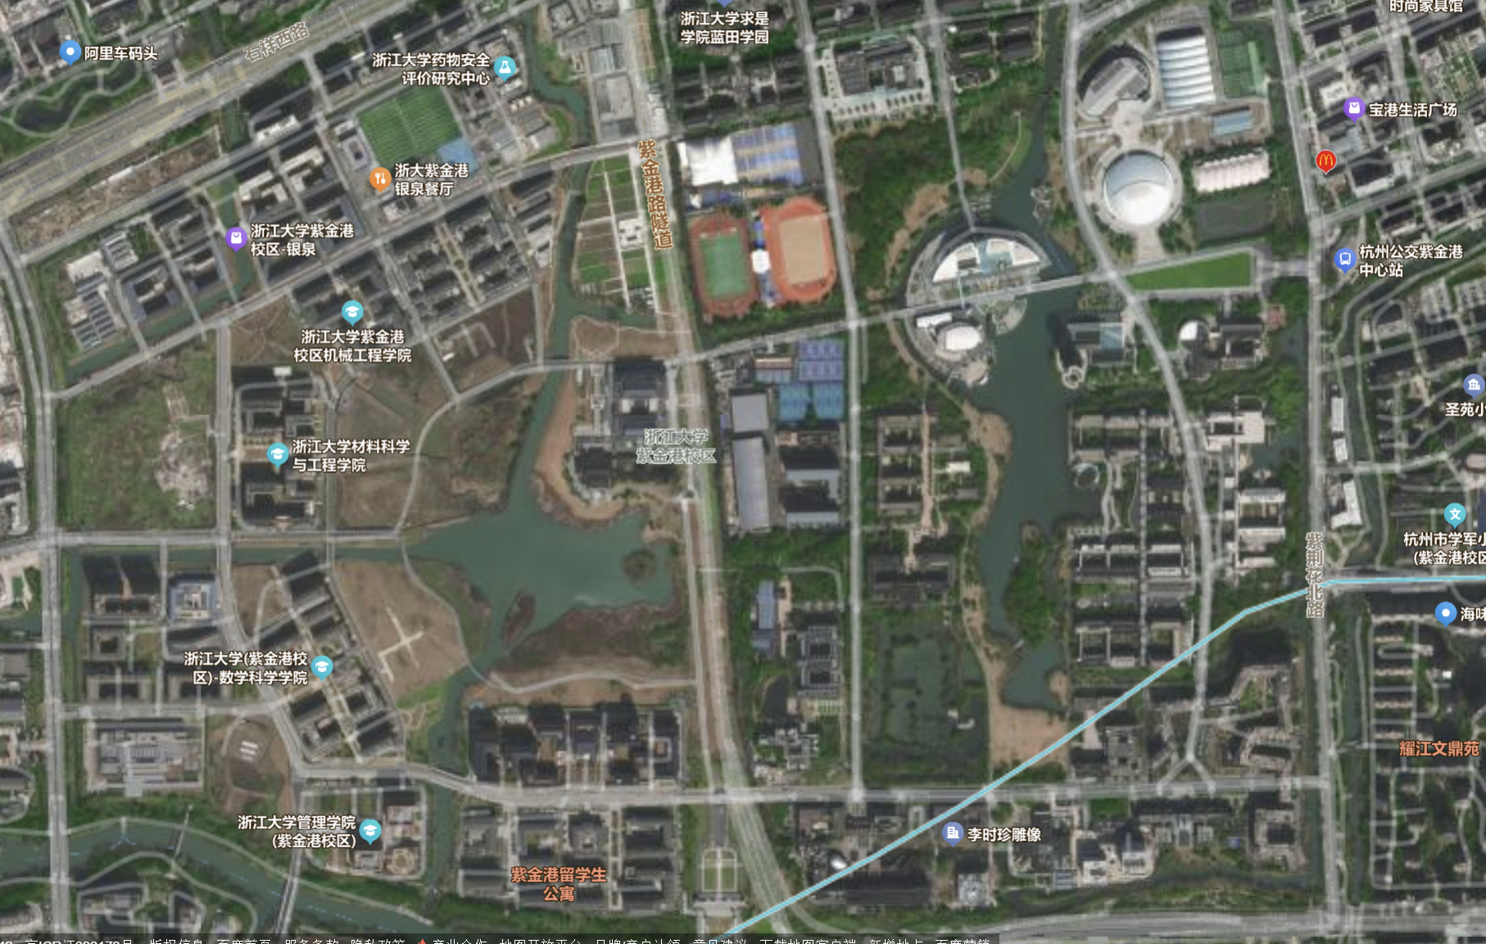
游泳馆
风雨操场
路线3
高峰期极其拥堵，不推荐
小剧场
蒙民伟楼
架空层和楼外空地可停车
东1
东5
此路施工中
东2
东6
东3
东7
路线1
直通东教背后，停车方便
东4
路线2
方便好走，高峰期停车困难

